Slide 1
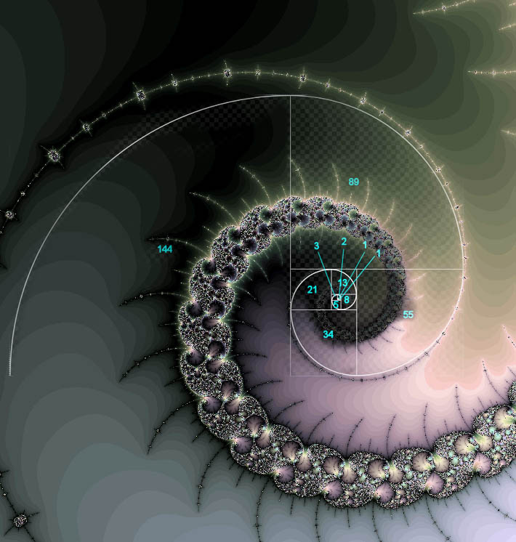
Числа Фибоначчи и золотое сечение

Slide 2
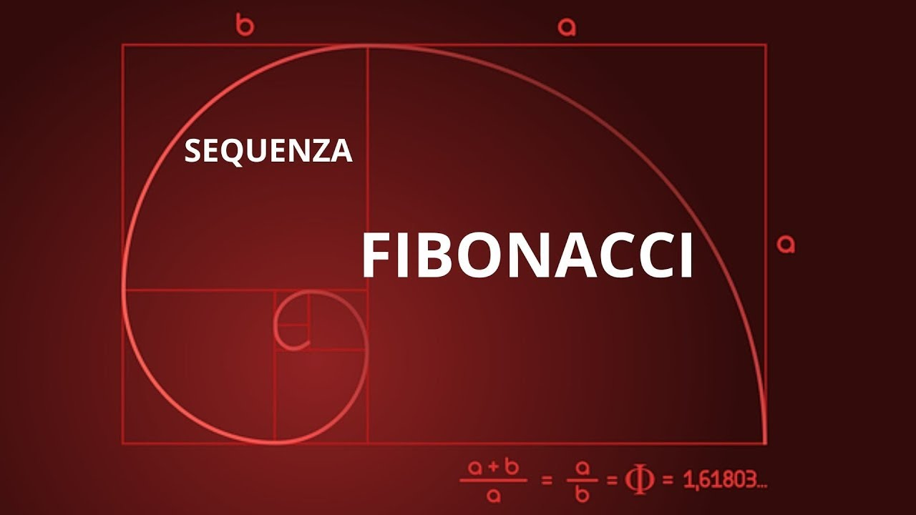
Последовательность
Фибоначчи

Slide 3
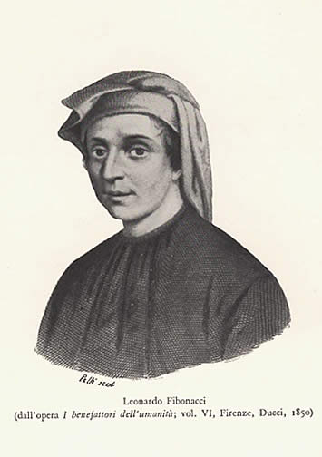
Леонардо
Пизанский
(Фибоначчи)
1170-1240
Труды:
«Книга Абака»
«Книга квадратов»
«Практика геометрии»

Slide 4
«Сколько пар кроликов родится в течении года, если известно, что через месяц пара кроликов производит на свет другую пару, а рождают кролики со второго месяца после своего рождения"
Пара новорожденных кроликов
Пара взрослых кроликов

Slide 5
Числа Фибоначчи:
1, 1, 2, 3, 5, 8, 13, 21, 34, 55, 89, 144, 233, 377, 610,…
1, 1, 2, 3, 5, 8, 13, 21, 34, 55, 89, 144, 233, 377, 610,…
1, 1, 2, 3, 5, 8, 13, 21, 34, 55, 89, 144, 233, 377, 610,…
1, 1, 2, 3, 5, 8, 13, 21, 34, 55, 89, 144, 233, 377, 610,…
1, 1, 2, 3, 5, 8, 13, 21, 34, 55, 89, 144, 233, 377, 610,…

Slide 6
Числа Фибоначчи
1, 1, 2, 3, 5, 8, 13, 21, 34, 55, 89, 144, 233, 377, 610,…
Свойства последовательности :
Каждое третье число Фибоначчи четно
Каждое четвертое делится на три
Каждое пятнадцатое оканчивается нулем
Два соседних числа взаимно просты

Slide 7
Числа Фибоначчи:
1, 1, 2, 3, 5, 8, 13, 21, 34, 55, 89, 144, 233, 377, 610,…
Коэффициент Фибоначчи: φ(фи)=0,618… (Золотой коэффициент, золотая середина)
1:1=1,0000
1:2=0,5000
2:3=0,666
3:5=0,6000
5:8=0,6250
8:13=0,6150
13:21=0,6190
21:34=0,6170
34:55=0,6180
55:89=0,6179

Slide 8

Золотое сечение – это такое пропорциональное деление отрезка на неравные части, при котором весь отрезок так относится к большей части, как сама большая часть относится к меньшей; или другими словами, меньший отрезок так относится к большему, как больший ко всему a:b=b:c или с:b=b:а.

Slide 9
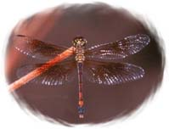
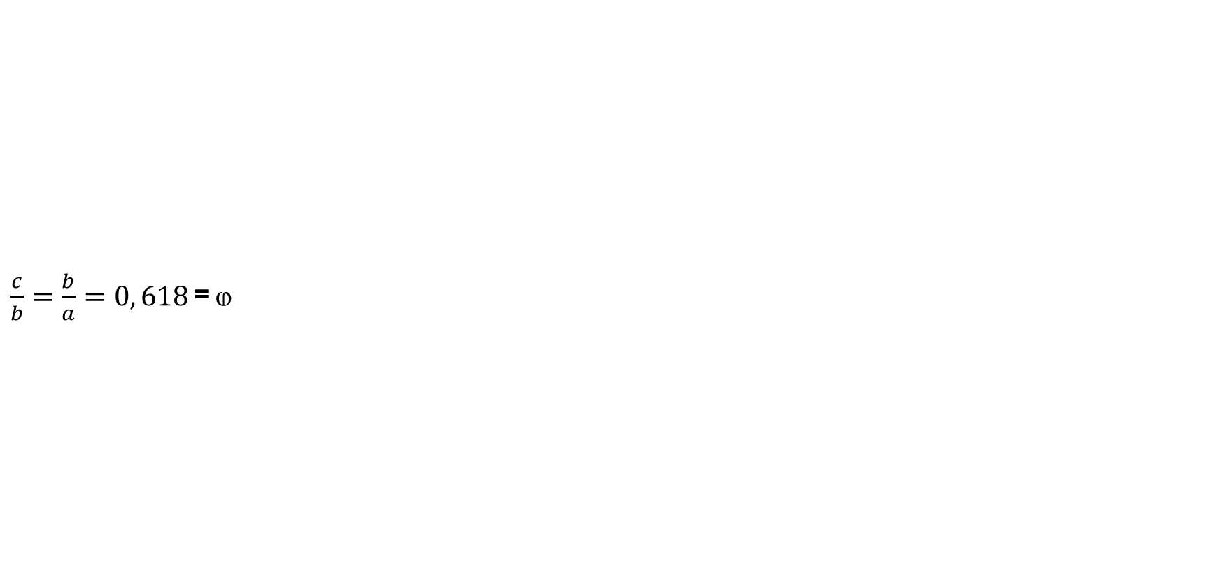
Золотое сечение в природе
$\frac{c}{b}=\frac{b}{a}=0, 618$ = ⱷ
Отношение длин хвоста и корпуса
равно отношению общей
длины к длине хвоста

Slide 10
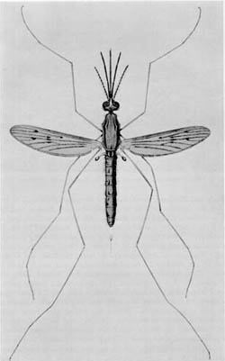
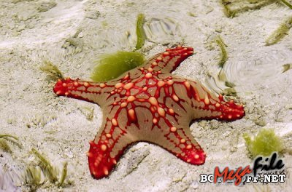
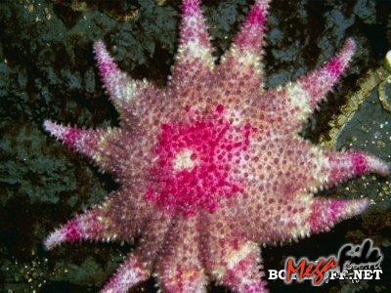
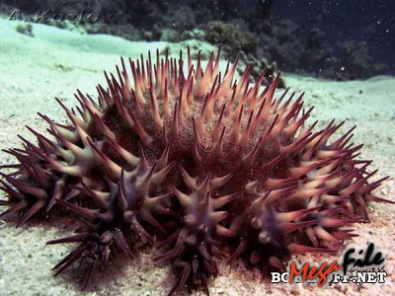
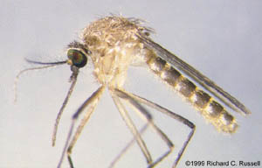
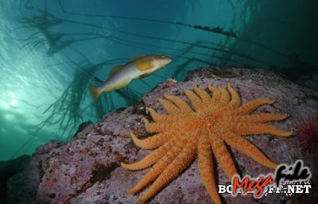
Числа Фибоначчи
проявляются
в строении
различных организмов
5, 8, 13, 21, 34, 55…

Slide 11
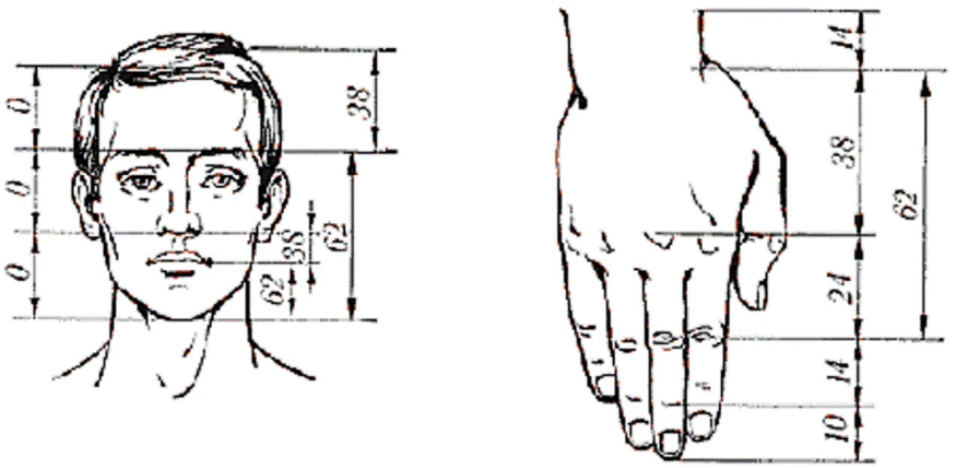
ИНтересно будет увидеть, как числа Фибоначчи отражены в пропорциях человека. даже наша природа пропорциональна, и соотношения эти можно выразить с помощью последовательности Фибоначчи.

Slide 12
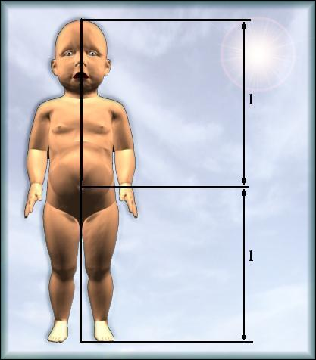
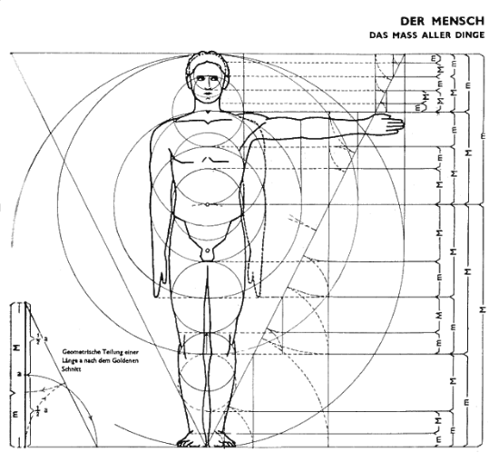

Коэффициент $φ$
У маленьких детей (около года), пропорции
составляют 1:1
фаланге
…………....
Пропорция φ обычно отмечается в тех местах,
где что-то сгибается или меняет направление

Slide 13
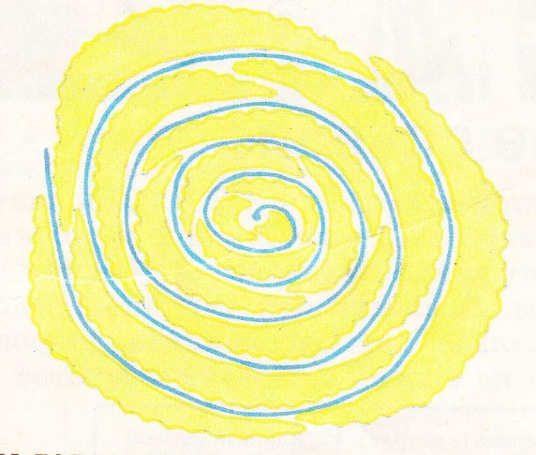
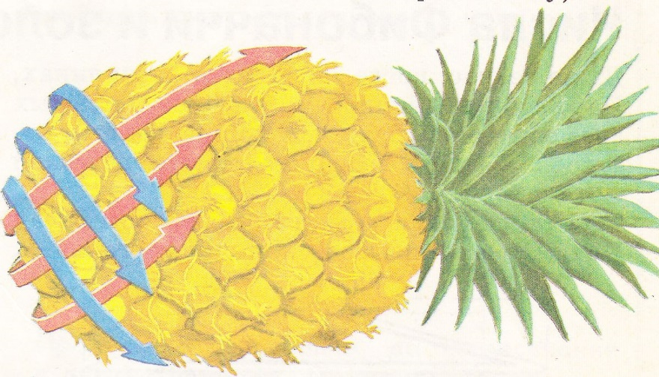
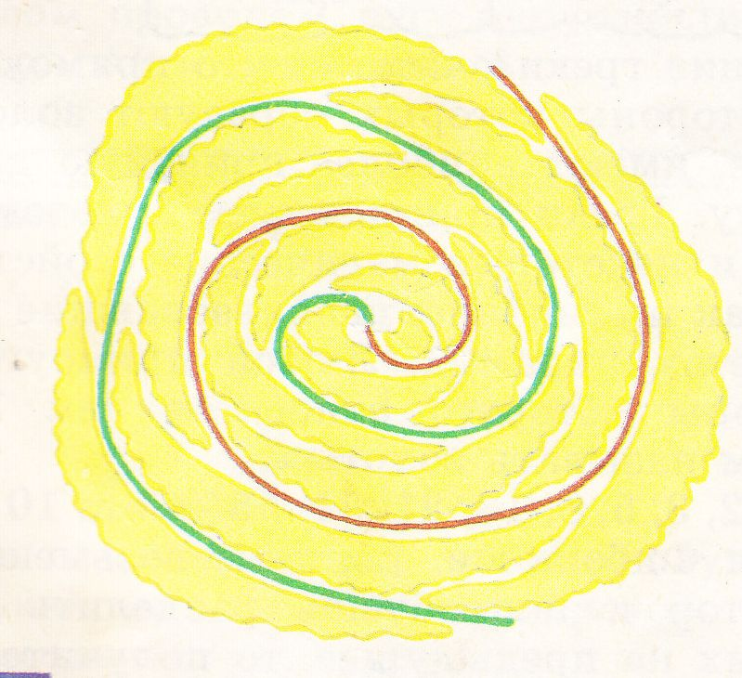
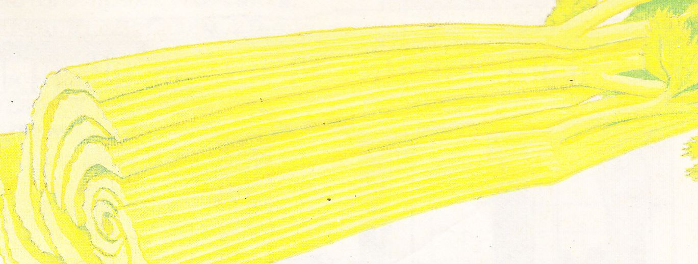
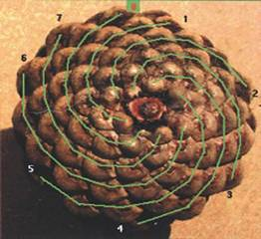
Числа Фибоначчи в природе
Сельдерей (1 и 2)
Ананас (8 и 13)
Сосновая шишка (5 и 8)

Slide 14
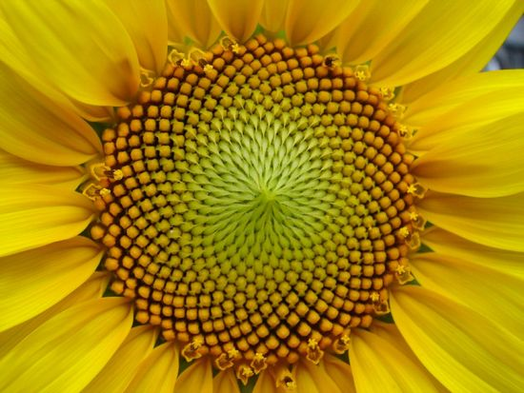
Семена в подсолнухе растут по спиралям одновременно по и против
часовой стрелки от центра цветка наружу. Кол-во спиралей по и против
часовой стрелки – это два соседних числа Фибоначчи (34 и 55)

Slide 15
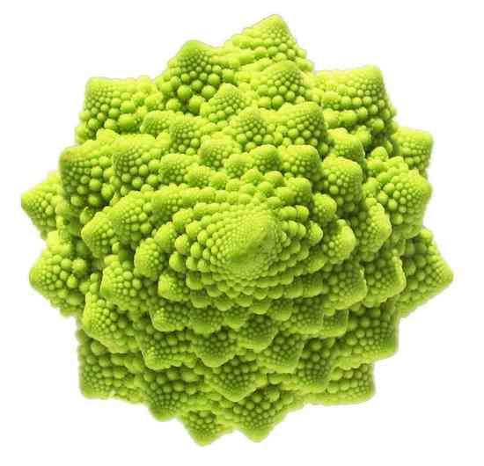
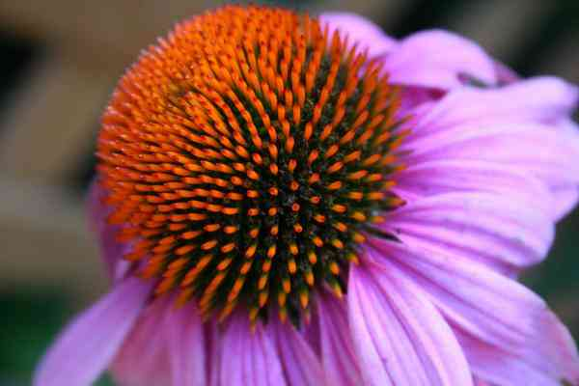
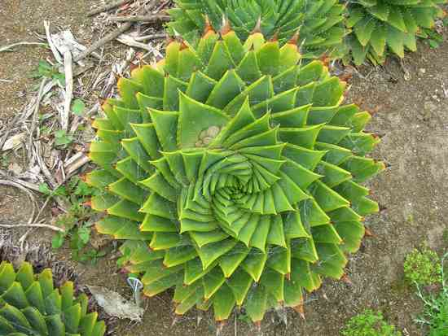
Попав во время каникул куда-нибудь на юг или в ботанический сад, не забудьте изучить разные сочные плоды и кактусы!
Попробуйте поискать растения ,
в которых встречается пара
2 и 3; 3 и 5; 5 и 8; 13 и 21.
Может быть они найдутся в
вашем саду…

Slide 16
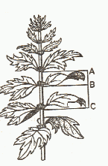
«Золотое сечение» встречается в растительном мире. Рассматривая расположение трёх подряд идущих пар листьев на общем стебле растения, можно заметить, что между первой и третьей парой вторая находится в месте «золотого сечения».

Slide 17
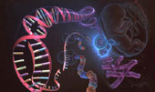
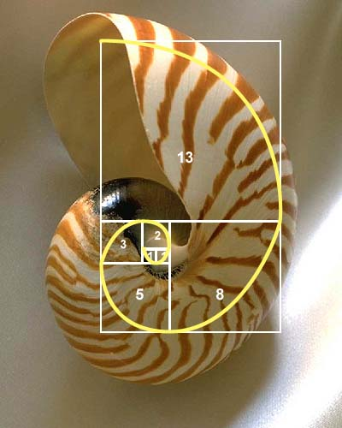
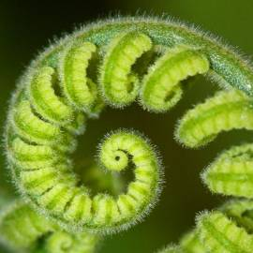
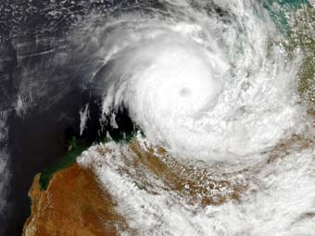
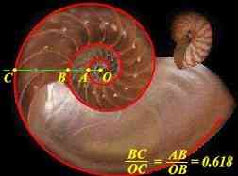
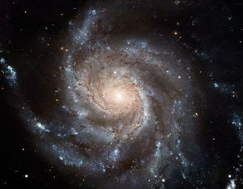
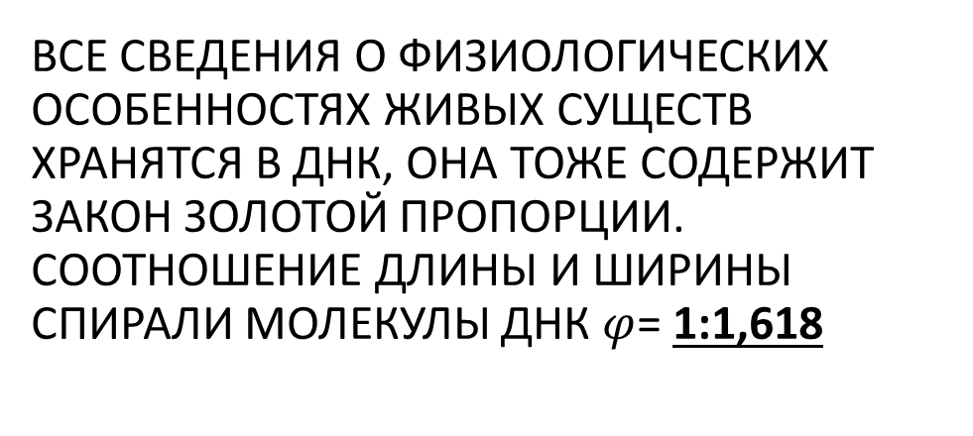
Все сведения о физиологических особенностях живых существ хранятся в ДНК, она тоже содержит закон золотой пропорции. Соотношение длины и ширины спирали молекулы ДНК $φ$= 1:1,618

Slide 18
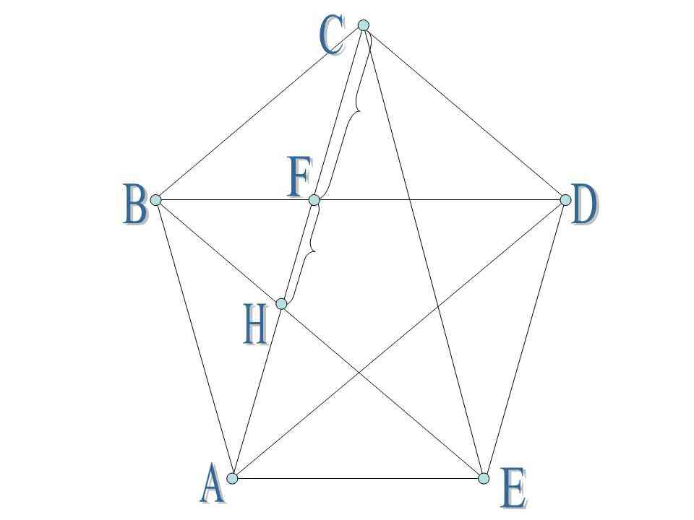
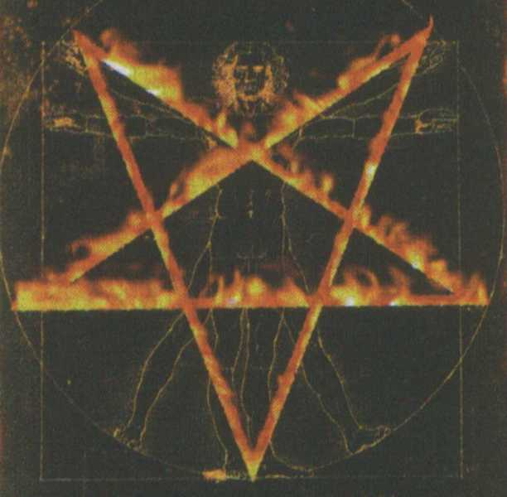
Проявление Золотого сечения в искусстве.
  Замечательный пример «золотого сечения» представляет собой правильный пятиугольник - выпуклый и звездчатый.
  Звездчатый пятиугольник называется пентаграммой. Пифагорейцы выбрали пятиконечную звезду в качестве талисмана ,
  она считалась символом здоровья.

Slide 19
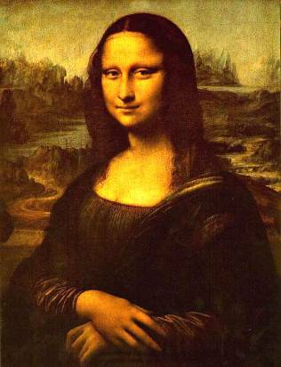
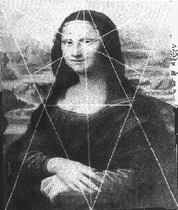
«Джоконда»
Портрет Моны Лизы (Джоконды) долгие годы привлекает внимание исследователей, которые обнаружили, что композиция рисунка основана на золотых треугольниках, являющихся частями правильного звездчатого пятиугольника.

Slide 20
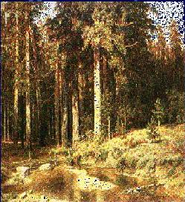
На знаменитой картине И. И. Шишкина «Сосновая роща» с очевидностью просматриваются мотивы золотого сечения. Ярко освещенная солнцем сосна (стоящая на первом плане) делит длину картины по золотому сечению. Справа от сосны – освещённый солнцем пригорок. Он делит по золотому сечению правую часть картины по горизонтали. Слева от главной сосны находится множество сосен - при желании можно с успехом продолжить деление картины по золотому сечению и дальше.
«Сосновая роща»

Slide 21
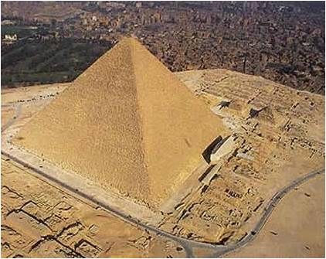
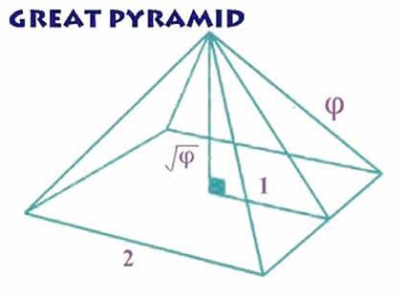
Проявление Золотого сечения в архитектуре
Пирамида Хеопса
Длина грани, деленная на высоту,
приводит к соотношению φ=0,618

Slide 22
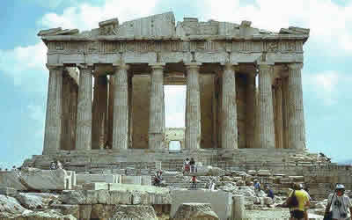
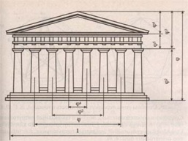
Парфенон
Парфенон имеет 8 колонн по коротким сторонам и 17 по длинным. Отношение высоты здания к его длине равно 0,618.
Если произвести деление Парфенона по золотому сечению, то получим те или иные выступы фасада..

Slide 23
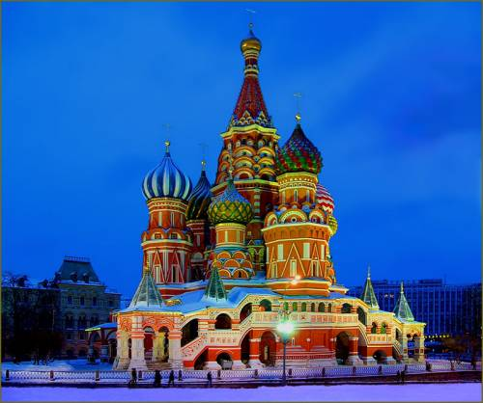
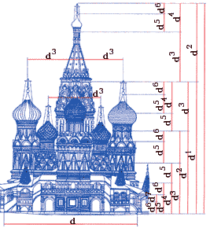
Храм Василия Блаженного
Пропорции Покровского собора на Красной площади в Москве определяются восемью числами Фибоначчи. Многие числа здесь повторяются в затейливых элементах храма многократно.

Slide 24
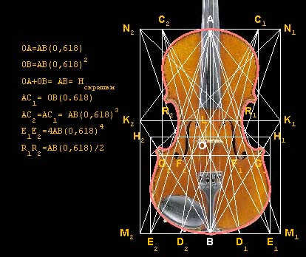
Проявление золотого сечения в музыке
В качестве примера построения скрипки на основе закона Золотого сечения возьмем скрипку работы Антонио Страдивари, созданную им в 1700 году.

Slide 25
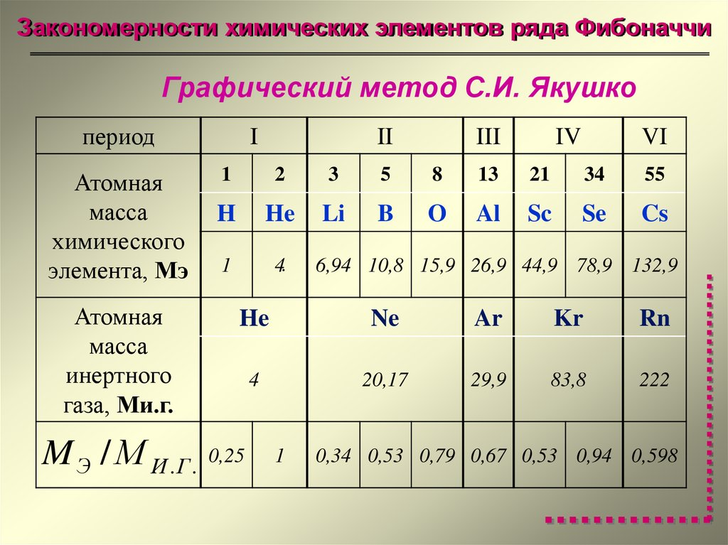

Slide 26
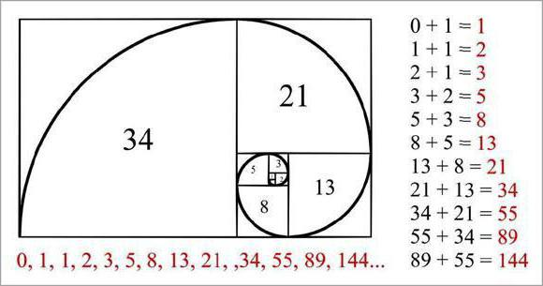
Параллель между числами Фибоначчи и золотым сечением можно увидеть и построив «золотой прямоугольник», у которого стороны пропорциональны, как 1,618:1. Он строится, переходя от большего прямоугольника к малым так, что длины сторон будут равны числам из ряда. Построение его можно сделать и в обратном порядке, начиная с квадратика «1». При соединении линиями углов этого прямоугольника в центре их пересечения получается спираль Фибоначчи или логарифмическая.

Slide 27
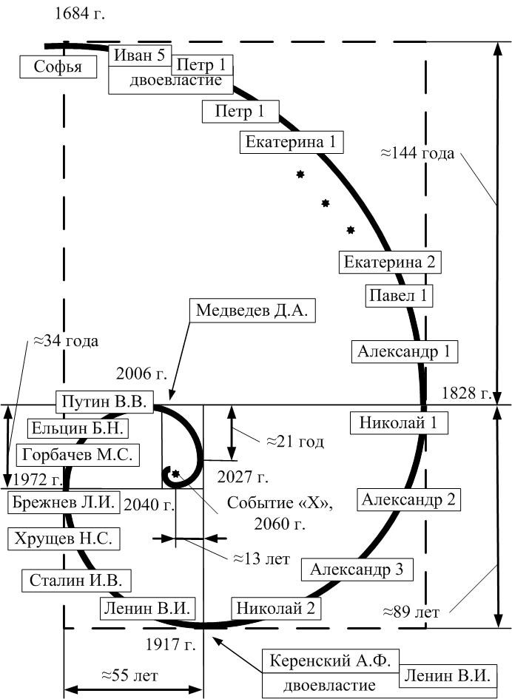

Slide 28
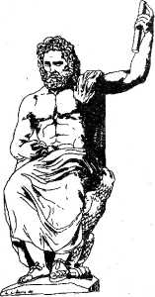
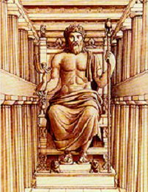
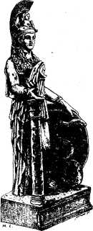
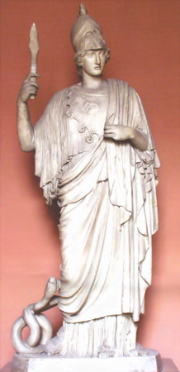
Проявление золотого сечения в скульптуре
Великий древнегреческий скульптор Фидий часто использовал «золотое сечение» в своих произведениях. Самыми знаменитыми из них были статуя Зевса
Олимпийского (которая считалась одним из чудес света) и Афины Парфенос.
Зевс Олимпийский
Афина Парфенос

Slide 29


Памятник Фибоначчи был установлен в XIX веке в Пизе (Италия). Хотя Фибоначчи был одним из величайших математиков, единственные памятники ему-это статуя напротив Пизанской башни и две улицы: одна – в Пизе, а другая во Флоренции. Кажется странным, что так мало людей, приходящих к Пизанской башне, когда - либо слышали о Фибоначчи или обращали внимание на памятник ему.

Slide 30

На Земле, как и во всей Вселенной, дают о себе знать удивительный порядок и совершенная гармония. Зачастую их невозможно выразить словами и тогда приходится обращаться к языку математики (языку чисел). Вот почему так важно изучать и его. В природе действительно существует основной закон пропорции и коэффициент Фибоначчи помогает понять его. Красота и математика неразрывно связаны друг с другом.

